Slide 1

基于StackOverflow的技术查询系统
第七组
汇报人: 郑镕圭
181250107 纳思彧
181250133 王博
181250198 郑镕圭
181250076 李宇轩
181250093 柳斯宁

Slide 2
目录
数据
功能点
微服务

Slide 3
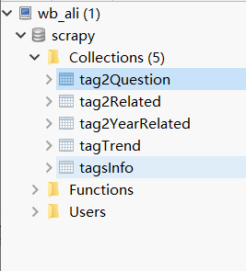
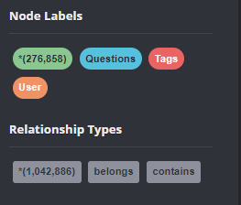
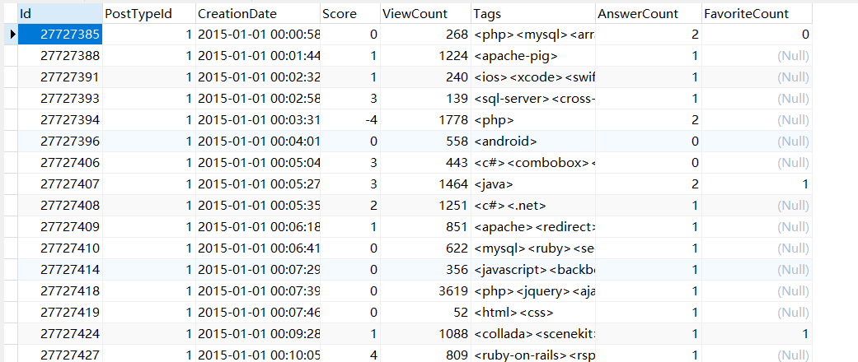
数据
数据爬取:
Tag数量: 50000
热门问题数量: 50000*50
Stack Exchange数据集
数据库:
Neo4j
Mongodb
Mysql

Slide 4
数据统计和挖掘之后: 五种类型的数据
Tag的wiki, excerpt, count等信息
不同年份的热门Tag
Tag对应的热门问题
Tag每一年每个月的问题数量(趋势)
Tag每一年对应的热门related tag

Slide 5
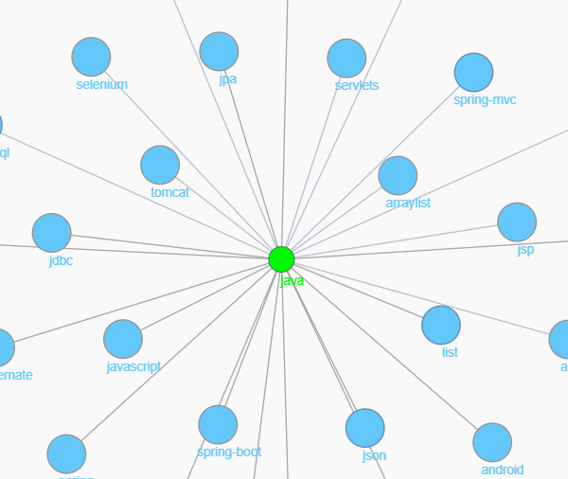
Related Tag
关联规则挖掘 - Apriori 算法
选定Tag和tag对应votes前50%的问题集
support
频繁1-,2-项集
confidence
得到与tag强关联的25个tag
加入年份作为粒度
confidence
得到与tag每一年强关联的10个tag

Slide 6
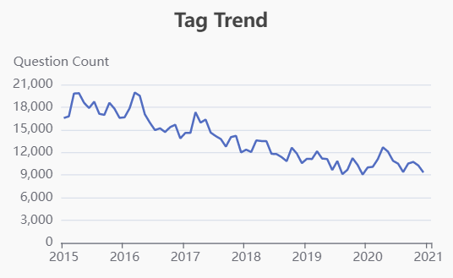
Tag Trend
统计每个Tag从2015到2020年每一年每个月的问题数量
展示这个Tag在不同时间的发展趋势

Slide 7
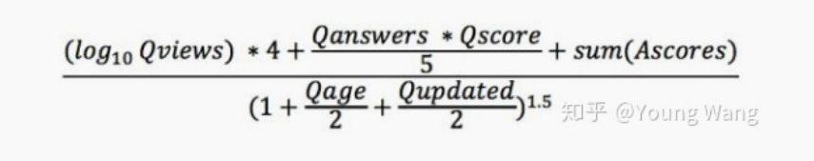
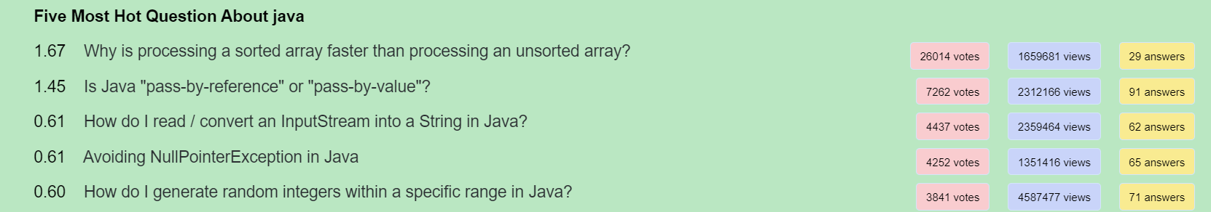
热度问题
Qviews: 浏览次数
Qanswers: 回答数量
Qscore: 问题得分
Ascores: 回答得分
Qage: 发表时间
Qupdated: 最后回答时间

Slide 8
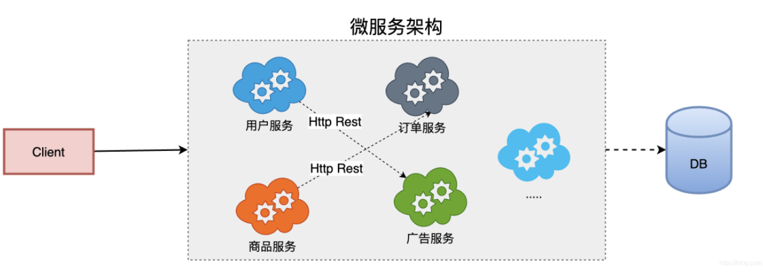
微服务

Slide 9
微服务
client
Eureka
Gateway
User
StackCoin
Eureka 注册中心
Gateway 网关
OpenFeign 服务间通信
Hystrix 服务熔断

Slide 10

Thanks

